Slide 1
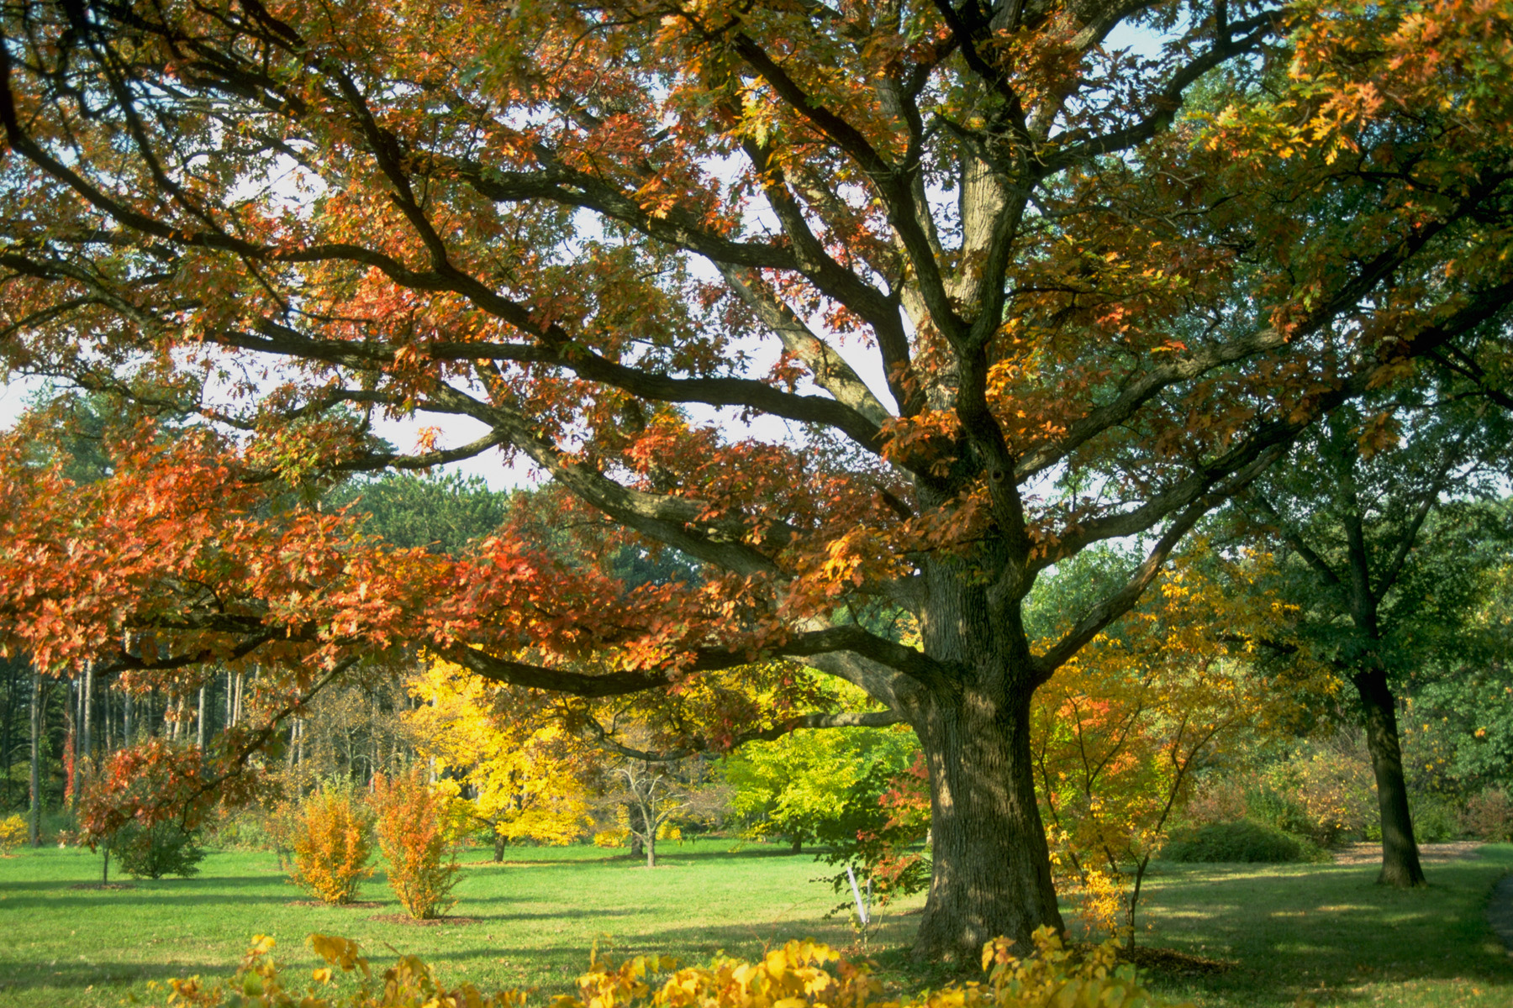
Biologia del árbol
Por el Dr. Ed Gilman
y Scott Jones
Universidad de Florida

Slide 2
Un bosquejo:
¿Qué es la biología de árboles?
¿Qué hace que una planta sea un árbol?
Crecimiento secundario!
Resumen.
¿Qué significa todo esto?

Slide 3
¿Qué es la biología de árboles?
El estudio de los procesos de vida de un árbol.
Eso incluye un estudio del crecimiento, estructura, evolución, etc. de un árbol.

Slide 4
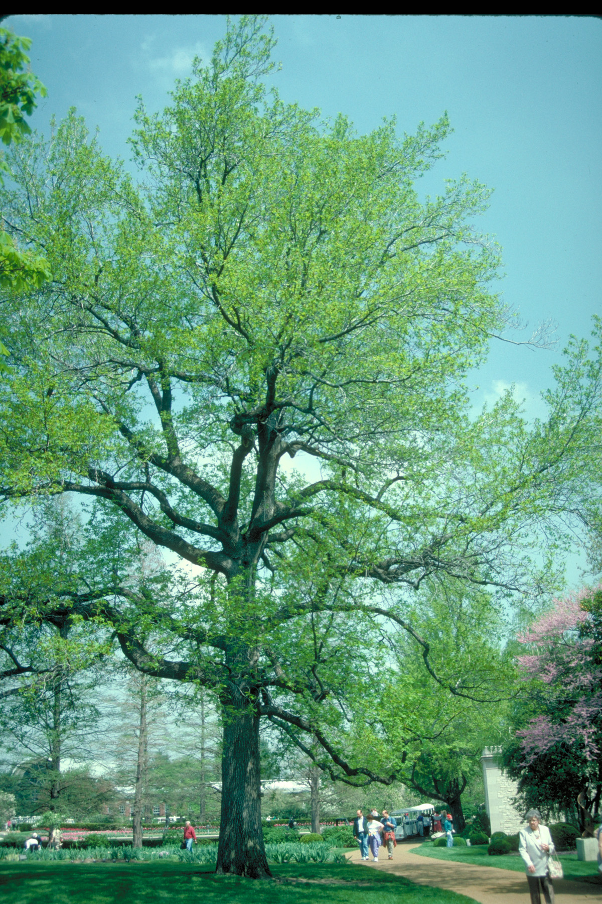
Procesos de vida – algunos ejemplos:
Fotosíntesis: ¡ un árbol tiene que comer!
Apoyo
interacciones micorrizas

Slide 5
¿Qué hace que una planta sea un árbol?
Al igual que otras plantas:
Los árboles son autótrofos, lo que significa que producen su propia comida.
Las células de los árboles tienen paredes celulares rígidas, una gran vacuola central y cloroplastos.
La diferencia es el crecimiento secundario!

Slide 6
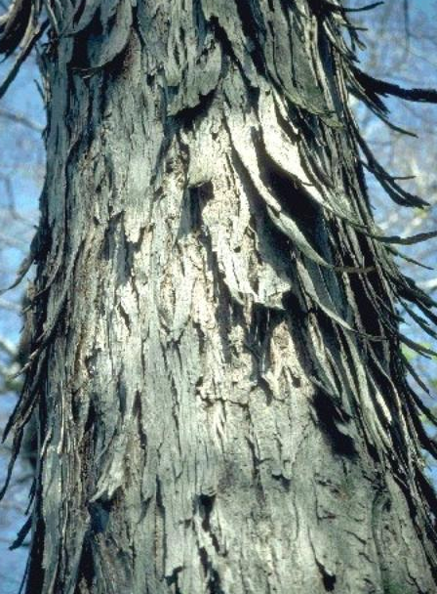
El crecimiento secundario significa madera!
Los árboles y arbustos crecen radialmente, así como verticalmente.
(La diferencia entre árboles y arbustos es el tamaño.)

Slide 7
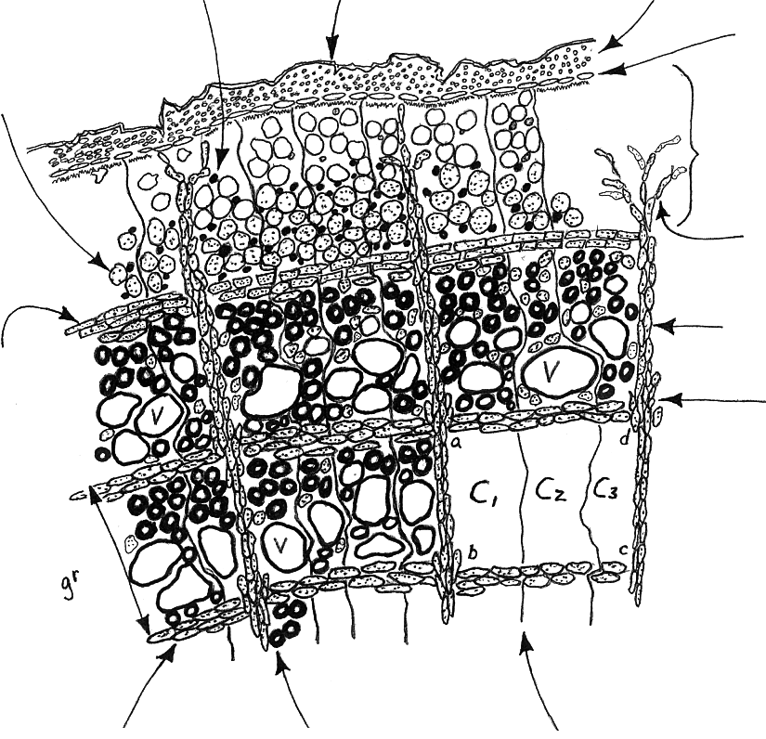
Nuestro modelo de crecimiento secundario:
Un árbol de madera típica en la sección transversal (superficie transversal).
¿Qué puedes identificar?

Slide 8
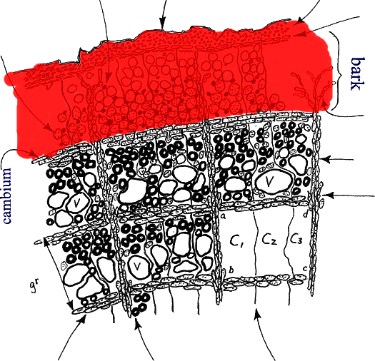
La corteza:
La corteza es todo fuera del cambium vascular.
Como puedes ver, hay mucho que hacer en la corteza.

Slide 9
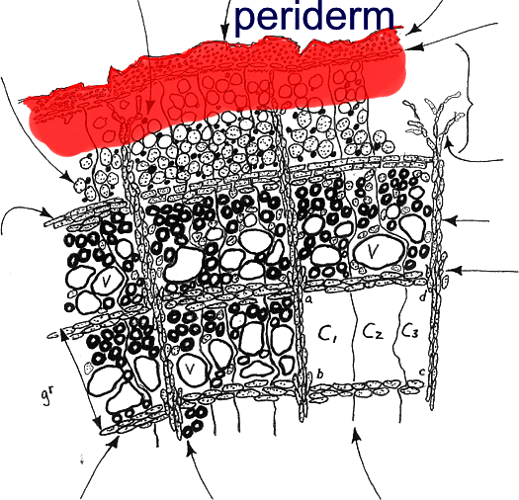
La corteza: Periderm:
Los Peridermos forman la corteza exterior.
Se subdividen aún más.

Slide 10
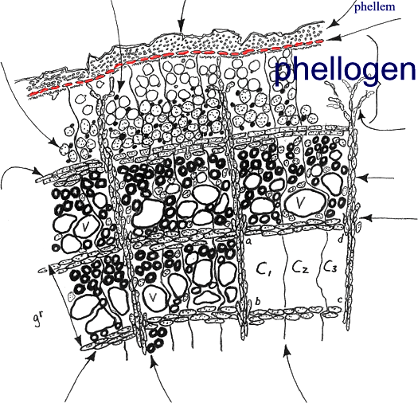
La corteza: Periderm: felógenos (corcho cambium):
El felógenos es la región de la división celular que forma los tejidos Periderm.
El desarrollo de Phellogen influye en la apariencia de la corteza.

Slide 11
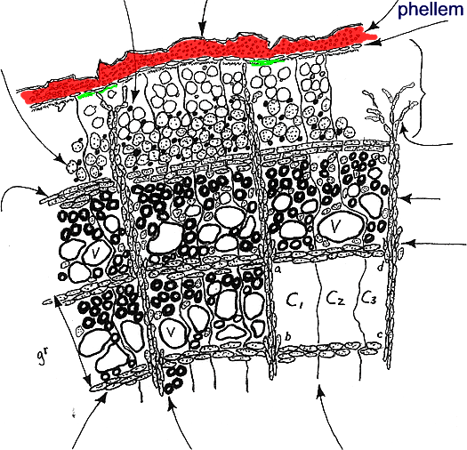
: La corteza: Periderm Phellem (cork):
Phellem reemplaza la epidermis a medida que el árbol aumenta en la circunferencia.
La fotosíntesis puede tener lugar en algunos árboles tanto a través del Phellem como en fisuras.

Slide 12
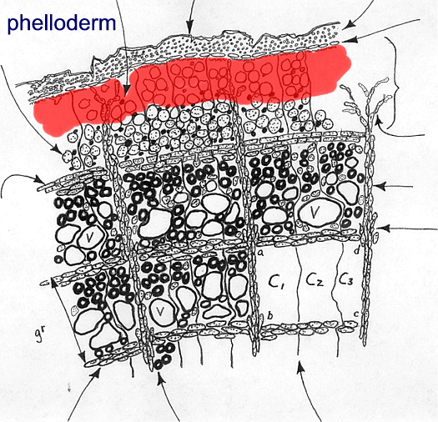
La corteza: Periderm: Phelloderm:
El Phelloderm es tejido activo del parénquima.
¡ Las células del parénquima se pueden utilizar para el almacenamiento, la fotosíntesis, la defensa e incluso la división celular!

Slide 13
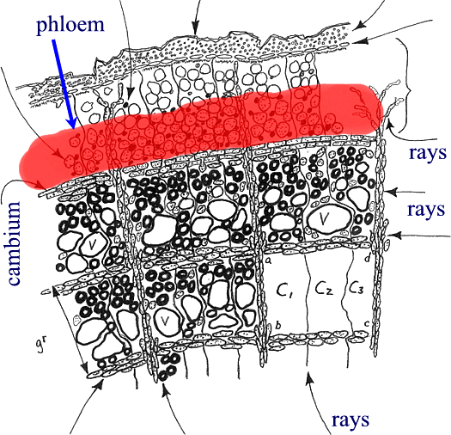
La corteza: floema:
El tejido Phloem conforma la corteza interna.
Sin embargo, es un tejido vascular formado a partir del cambium vascular.

Slide 14
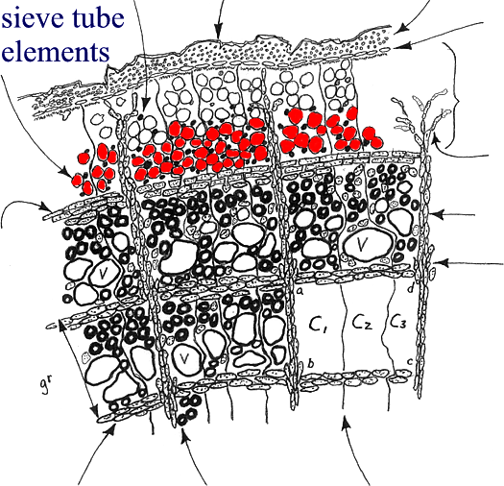
La corteza: phloem: tamiz elementos del tubo:
Los elementos del tubo de tamiz transportan activamente los fotosynthates por el tallo.
Las coníferas tienen células de tamiz en lugar.

Slide 15
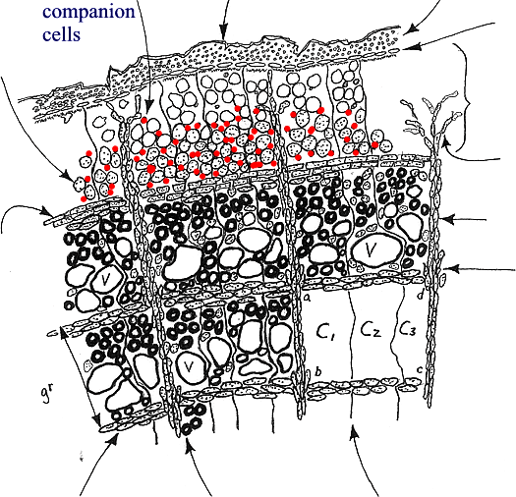
La corteza: phloem: las células acompañantes:
Las células acompañantes proporcionan elementos de tubo de tamiz con metabolitos necesarios.
Las coníferas tienen células albuminosas en su lugar.

Slide 16
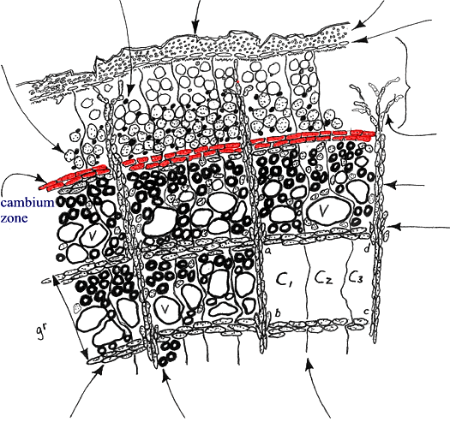
El cambium:
El cambium es el meristemo primario produciendo crecimiento radial.
Forma el floema & xylema.

Slide 17
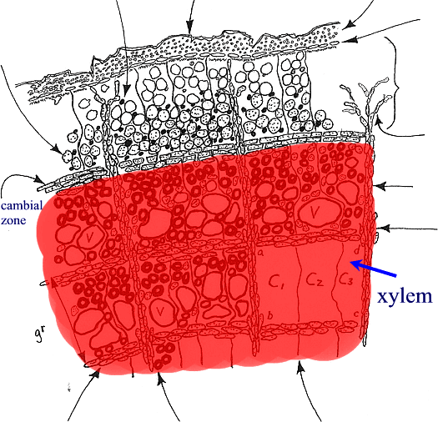
El Xylema (madera):
El xilema incluye todo dentro del cambium vascular.

Slide 18
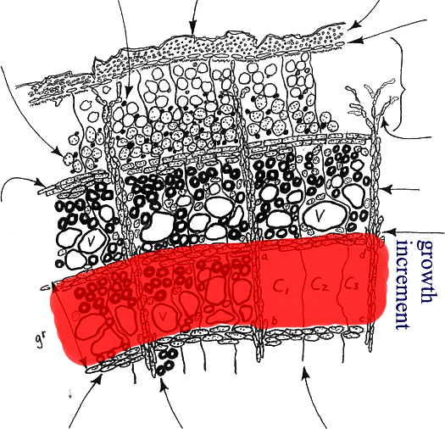
El Xylem: un incremento de crecimiento (anillo):
Los anillos vistos en muchos árboles representan un incremento de crecimiento.
Anillos de crecimiento proporcionan la textura vista en la madera.

Slide 19
El Xylema: traqueidas:
Los Traqueoides son células utilizadas para la conducción de agua y minerales.
Las coníferas solo tienen traqueoides y, por lo tanto, se consideran especies blandas.

Slide 20
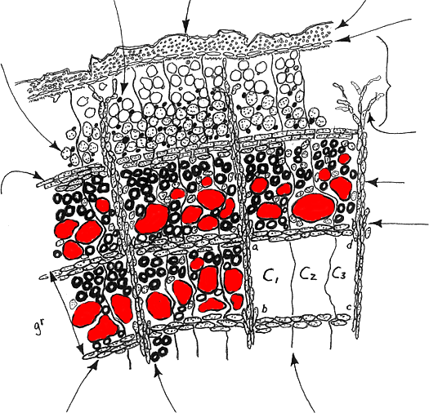
Los elementos Xylema: Vessel:
Las especies de maderas nobles tienen elementos vasculares además de trachieds.
Observe su ubicación en los anillos de crecimiento de este árbol

Slide 21
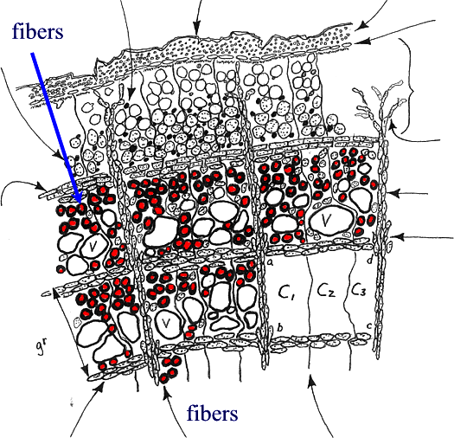
El Xylema: fibras:
Las fibras son células con paredes fuertemente lignificadas haciéndolas rígidas.
Muchas fibras en el albura están vivas en la madurez y se pueden utilizar para el almacenamiento.

Slide 22
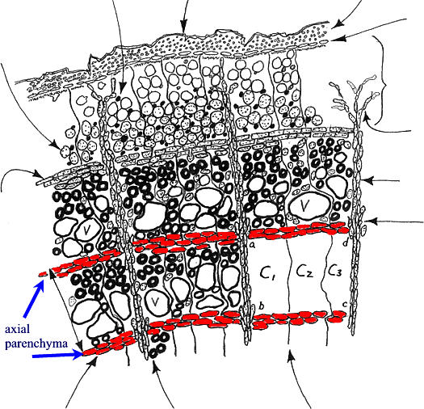
El xilema: parénquima axial:
Parénquima axial es tejido vivo!
Recuerde que las células del parénquima se pueden utilizar para el almacenamiento y la división celular.

Slide 23
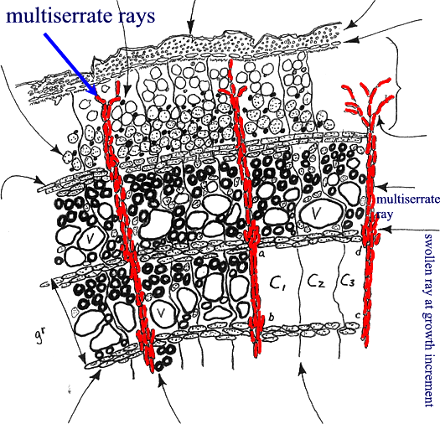
El Xylema: rayos (multiserrate y uniserrate):
Los rayos son células de parénquima radial.
Las células del parénquima dan lugar a tejidos adventicios.

Slide 24
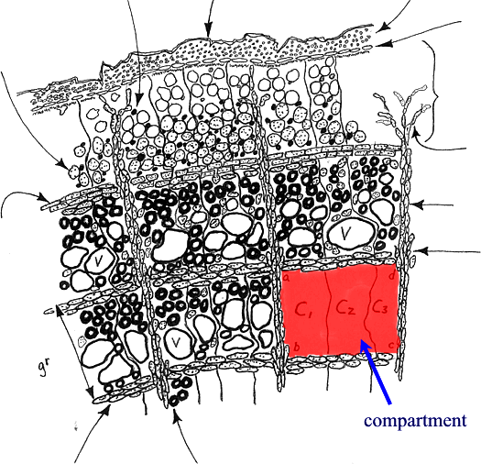
El Xylema: un compartimento natural:
Observe que se forma un compartimento natural con tejido vivo en sus fronteras.
¿Cómo esto soporta el modelo de CODIT?

Slide 25
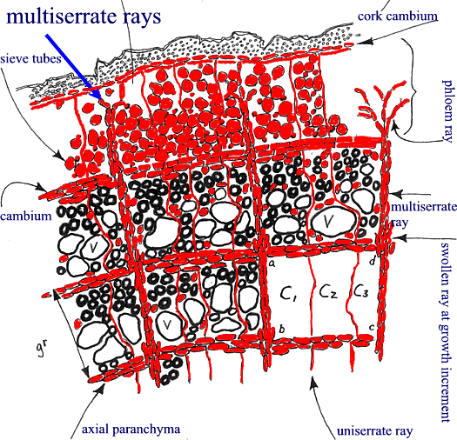
El symplasto:
El simplasto es la porción viviente del árbol.
Todo está conectado a través de plasmodesmata (pequeños pasajes en las paredes celulares.)

Slide 26
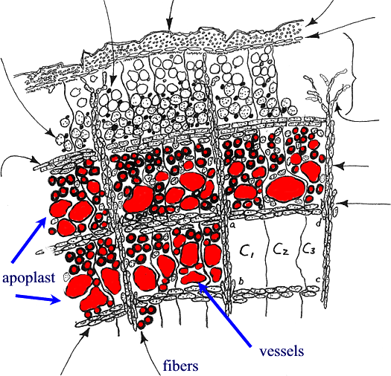
El Apoplasto:
El apóplasto es la porción no viviente del árbol.
La corteza exterior está incluida en el apóplasto, así

Slide 27
¿Y el duramen?
Duramen es xilema que ha sido alterado químicamente debido a su edad.
¡ No toda la madera descolorida se considera duramen!
No todos los árboles forman duramen.
El duramen es parte del apóplasto.

Slide 28
Resumen
Periderm (corteza)
Phellogen
Phellem (corcho)
Phelloderm
Phloem (corteza)
Elementos del tubo de tamiz [células de tamiz]
Células acompañantes [células albuminosas]

Slide 29
Resumen
      El cambium vascular
      Xylem (madera)
      Los Trachieds
      Elementos del recipiente (sólo maderas duras)
      Fibras
      Parénquima axial
      Rayos

Slide 30
Resumen
Simplasto-los vivos
Apoplasto – los muertos
Incremento de crecimiento – anillos
Compartimento natural – CODIT
ASymp

Slide 31
¿Qué significa todo esto?
Los árboles pueden vivir más tiempo que otras plantas.
Pueden ser más grandes que otras plantas.
Pueden responder con éxito a daños, enfermedades, insectos y condiciones ambientales.
Los árboles son una inversión a largo plazo.

